Slide 1


Slide 2


Slide 3

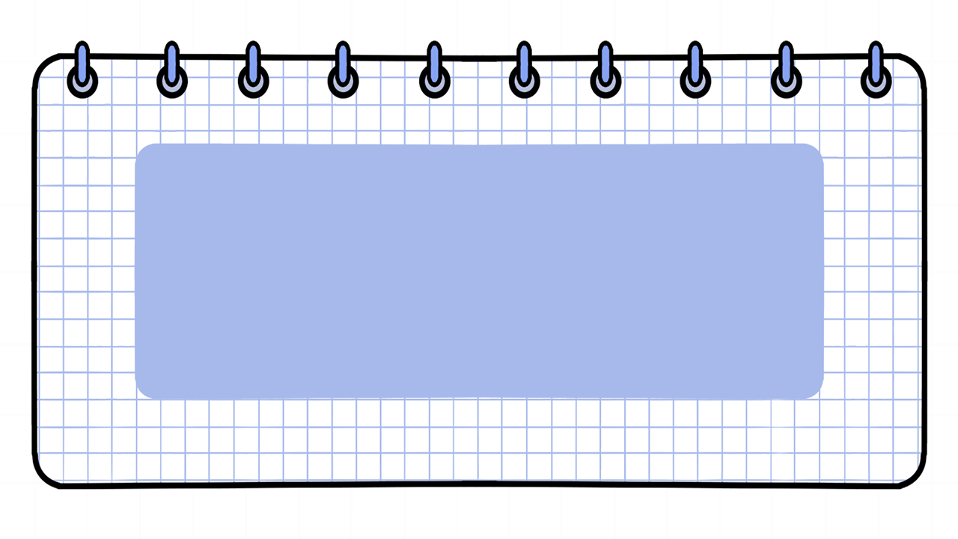






Bạn A viết một số thập phân bất kì, bạn B đọc số thập phân đó, sau đó đổi vai cùng thực hiện; nhận xét nhau và thống nhất kết quả.

Slide 4

Không phảy không hai
Ví dụ: 0,02

Slide 5






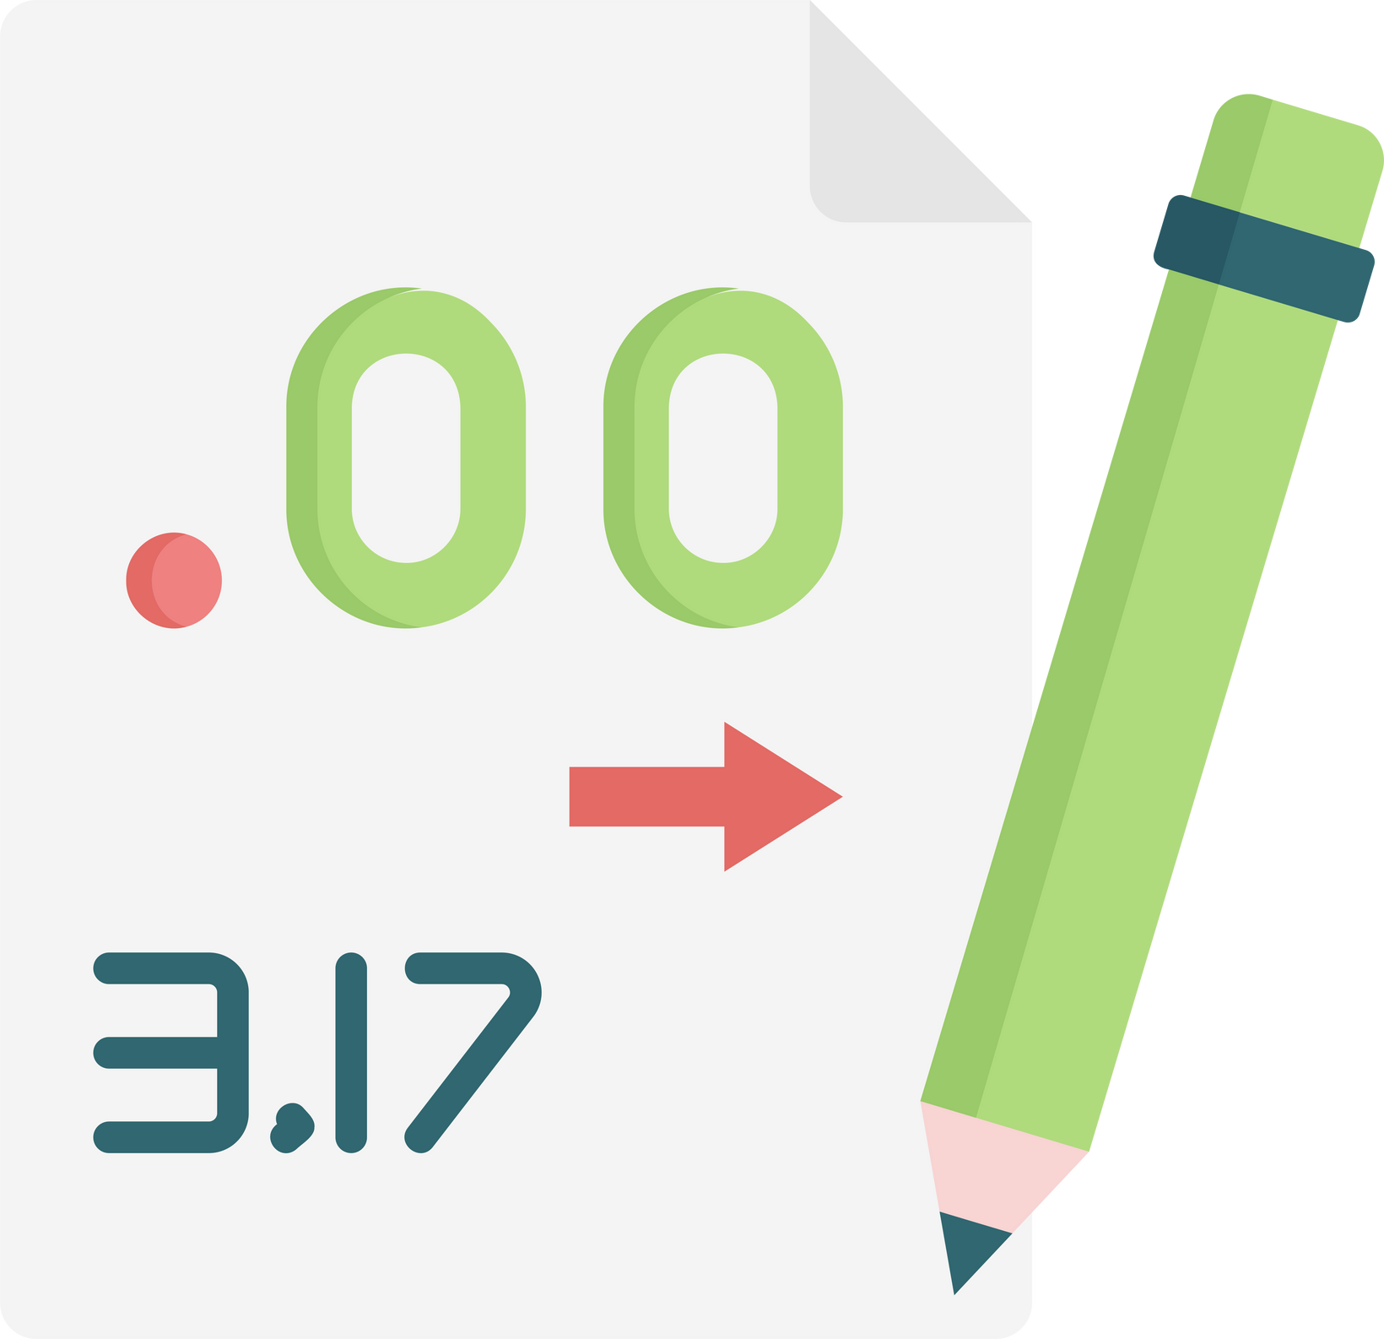
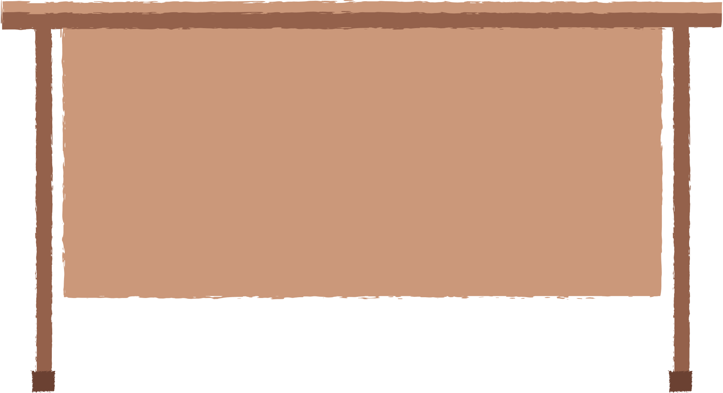

Slide 6


Slide 7
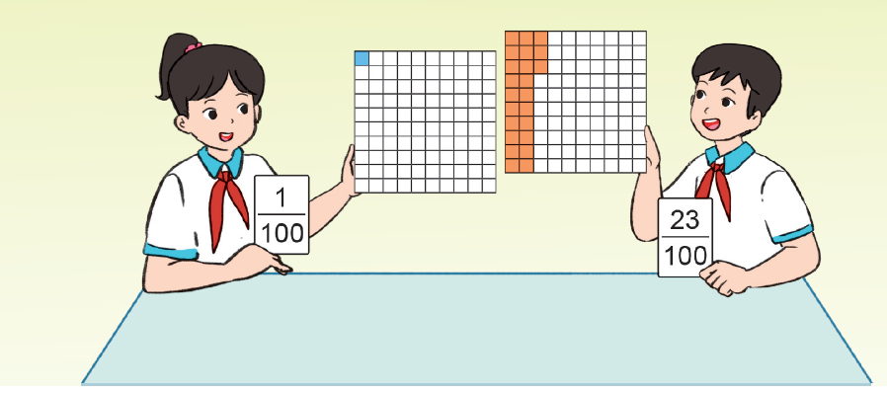
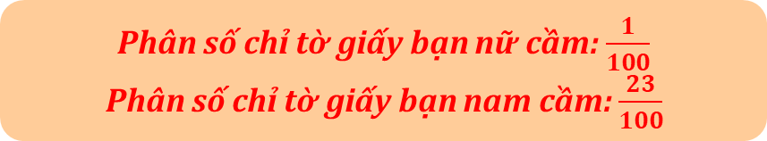
Hãy viết phân số biểu thị phần tô màu của tờ giấy.
Tờ giấy được chia làm bao nhiêu phần bằng nhau?
Phân số chỉ tờ giấy bạn nữ cầm: $\frac{1}{100}$
Phân số chỉ tờ giấy bạn nam cầm: $\frac{23}{100}$
100 phần bằng nhau.

Slide 8

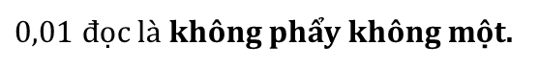
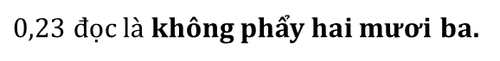
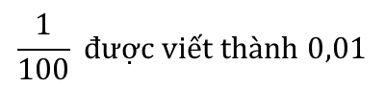
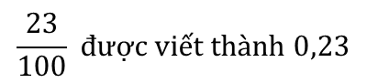
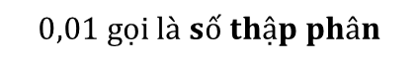

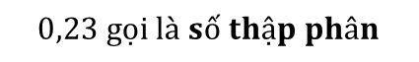
$$\frac{1}{100} được viết thành 0,01$$
$$\frac{23}{100} được viết thành 0,23$$
$0,01 đọc$ là không phẩy không một.
$0,23 đọc$ là không phẩy hai mươi ba.
$$0,01=\frac{1}{100}$$
$$0,23=\frac{23}{100}$$
$$0,01 gọi là số thập phân$$
$$0,23 gọi là số thập phân$$

Slide 9
Số thập phân | Phần nguyên | , | Phần thập phân
 | Hàng đơn vị | , | Hàng phần mười | Hàng phần trăm
0,01
0
,
0
1
0,23
0
,
2
3

Slide 11
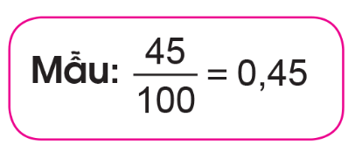
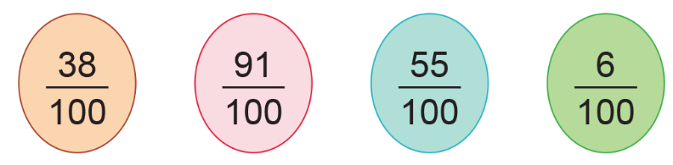
1
a) Chuyển mỗi phân số thập phân sau thành số thập phân (theo mẫu)

Slide 12
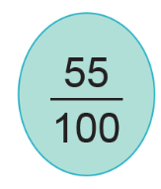
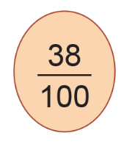
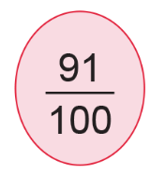
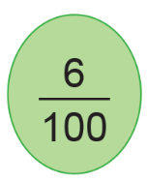
= 0,55
= 0,38
= 0,91
= 0,06

Slide 13
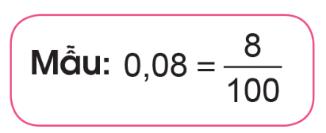
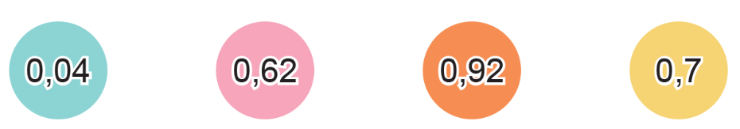
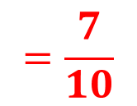
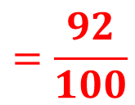
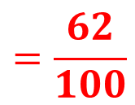
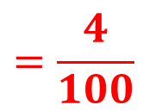
b) Chuyển mỗi số thập phân sau thành phân số thập phân (theo mẫu)
$$=\frac{4}{100}$$
$$=\frac{62}{100}$$
$$=\frac{92}{100}$$
$$=\frac{7}{10}$$

Slide 14
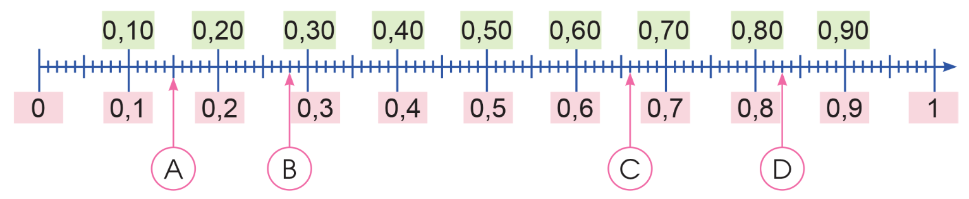
2
Nêu số thập phân ứng với mỗi vị trí A, B, C, D trên tia số sau:
0,15
0,28
0,66
0,83

Slide 15


Slide 16
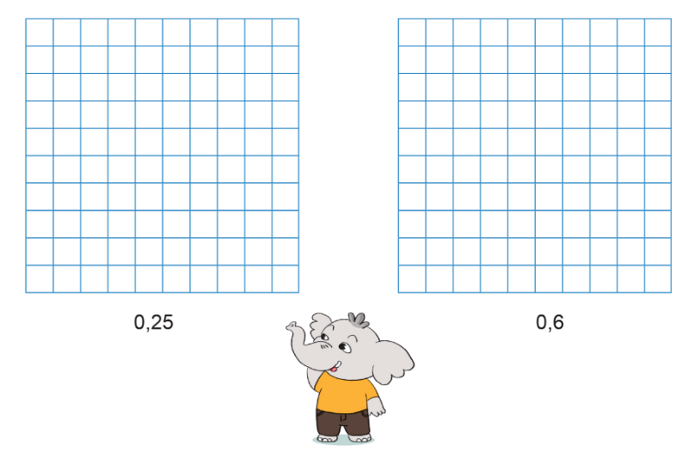
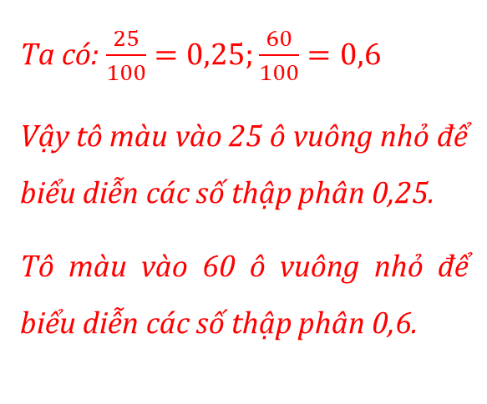
3
Lấy hai tờ giấy có lưới ô vuông, mỗi tờ gồm 100 ô vuông. Tô màu vào lưới ô để biểu diễn các số thập phân 0,25; 0,6 rồi dán vào vở.
Ta có: $\frac{25}{100}=0,25;\frac{60}{100}=0,6$
Vậy tô màu vào 25 ô vuông nhỏ để biểu diễn các số thập phân 0,25.
Tô màu vào 60 ô vuông nhỏ để biểu diễn các số thập phân 0,6.

Slide 17



